Slide 1
JOGO DA MEMÓRIA: DESENVOLVIMENTO DE SKILL COM CONCEITOS DO JOGO GENIUS
Aluno: Rafael dos Santos Rodrigues
Orientador: Dalton Solano dos Reis

Slide 2
Roteiro
Introdução
Objetivos
Fundamentação Teórica
Trabalhos Correlatos
Requisitos
Especificação
Implementação
Operacionalidade da Implementação
Resultados e Discussões
Conclusões e Extensões

Slide 3

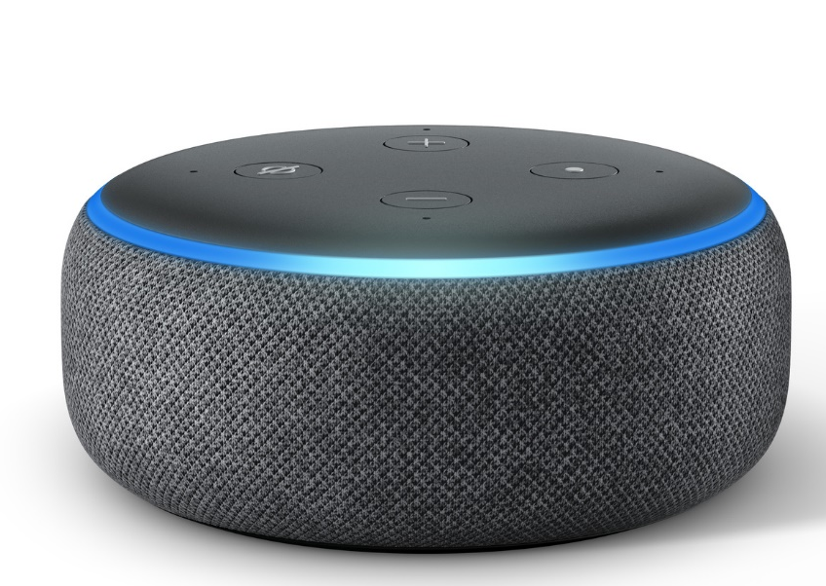
Introdução
O que é uma Assistente virtual?
Comandos de voz
Executam tarefas
O que é a Alexa?
Nuvem
Integração Amazon

Slide 4
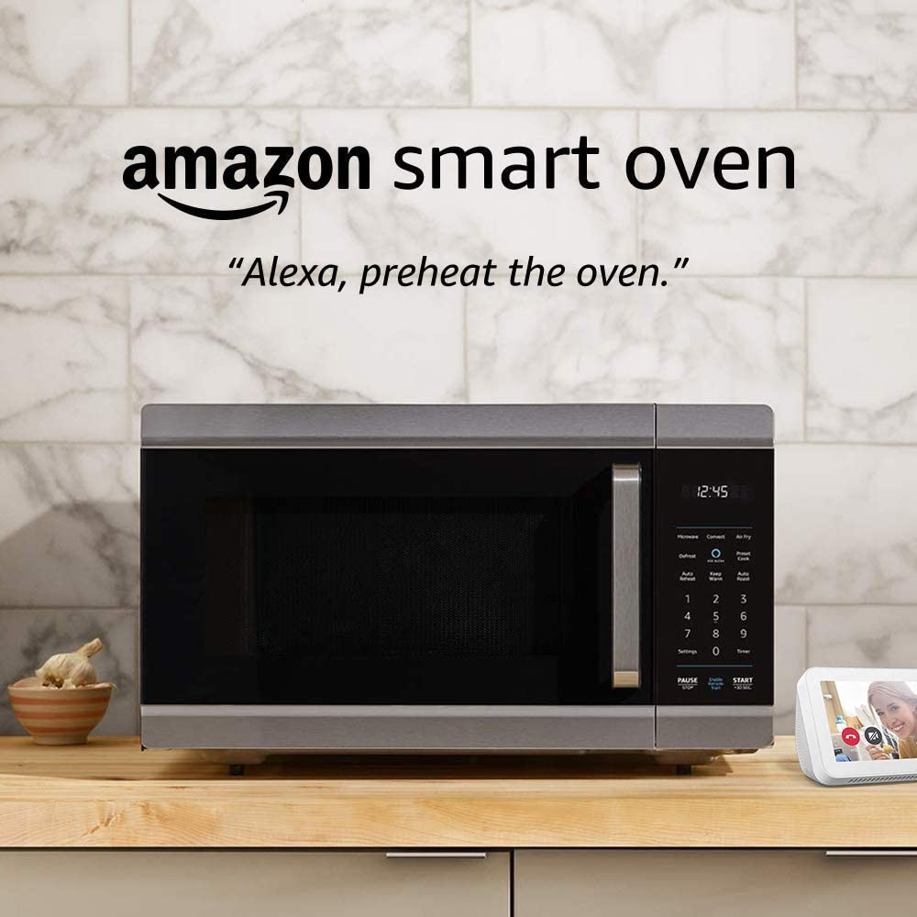
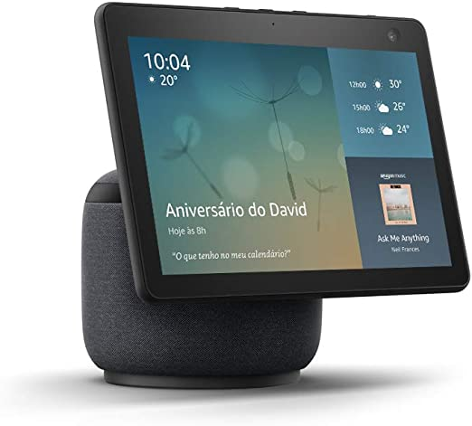

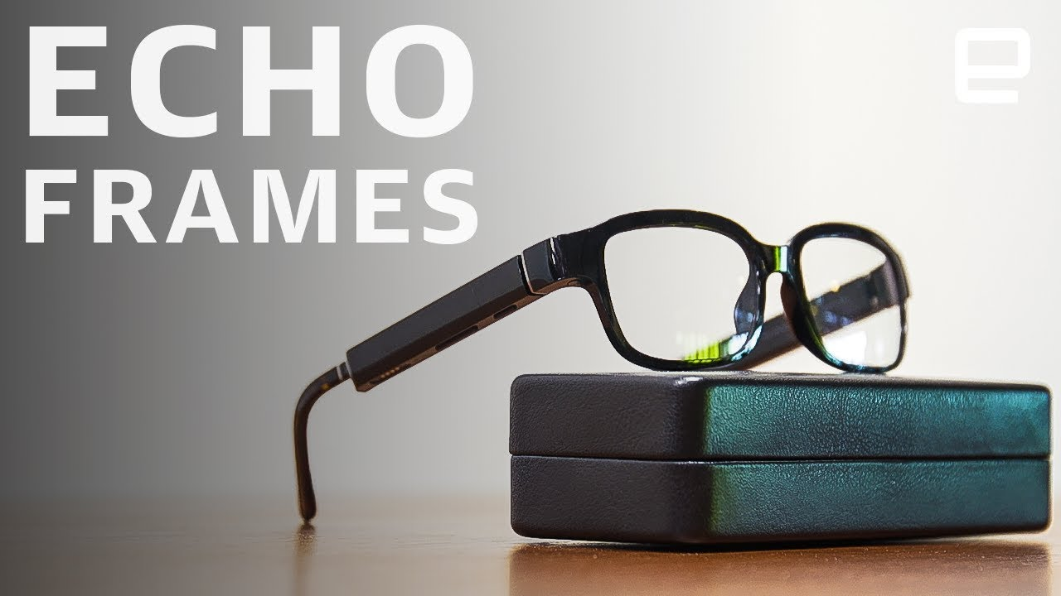

Slide 5
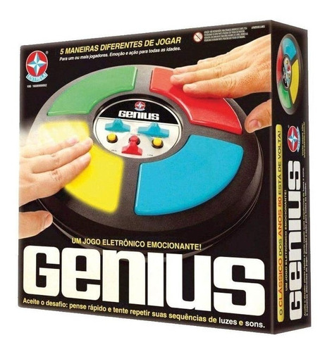
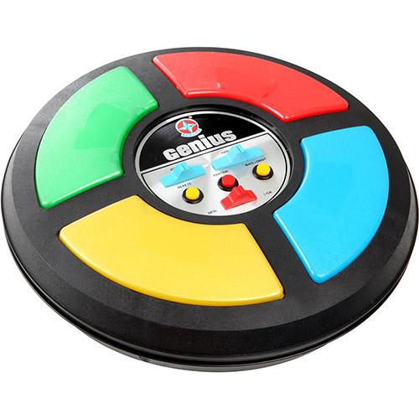
Introdução (cont.)
O que é o jogo Genius?
Motivação...

Slide 6
Objetivos
Desenvolver uma skill através da plataforma Amazon AWS com arquitetura para integrar com um controlador inteligente (ESP32) controlando os estados de lâmpadas LED’s
Utilizar o recurso de reconhecer e sintetizar a voz
Validar uma sequência de palavras
Integração da skill com outros serviços Amazon
Criar um tutorial em PT-BR

Slide 7
Fundamentação Teórica

Slide 8
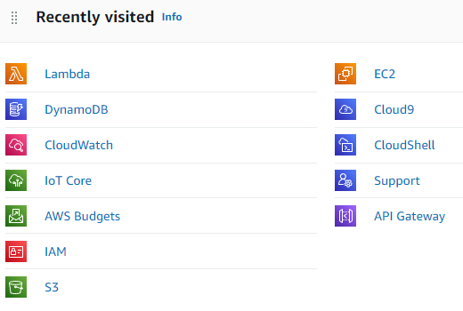
Fundamentação Teórica
O que é a Amazon Web Services?
Lambda
DynamoDB
CloudWatch
IoT Core

Slide 9
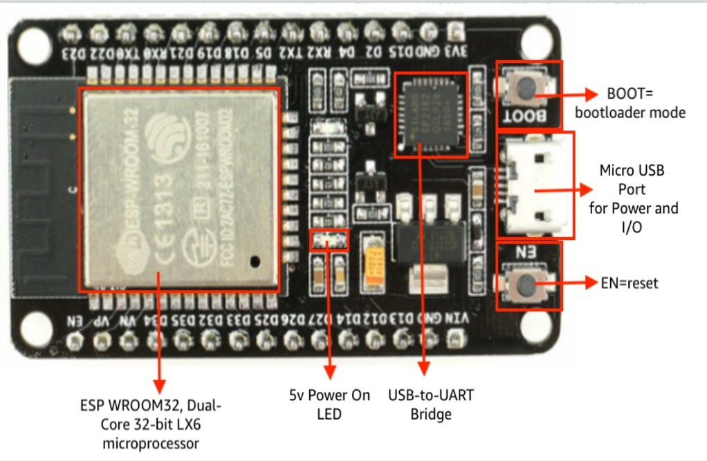
Fundamentação Teórica (cont.)
O que é o ESP32?
O que é um controlador inteligente?

Slide 10
Trabalhos Correlatos

Slide 11
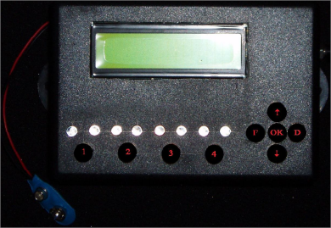
Trabalhos Correlatos
Jogo da memória embarcado multinível (Zuffo 2008)
Genius
Modos de jogo
Testes com usuários

Slide 12
Trabalhos Correlatos (cont.)
Protótipo de automação residencial utilizando uma assistente de voz (Dallarosa Neto 2018)
Alexa
Node.js
MQTT
Controlar estados das lâmpadas
Controlar uma porta eletrônica
Consultar a temperatura
Sem testes com os usuários

Slide 13
Trabalhos Correlatos (cont.)
Automação residencial de baixo custo (Moura Junior et al. 2020)
Google Assistant
Monitorar umidade e temperatura do ambiente
Lâmpadas
Ventoinha
Servo motor
IFTTT
Sem testes com os usuários

Slide 14
Desenvolvimento

Slide 15
Requisitos Funcionais
RF | O sistema deverá:
RF01 | Reconhecer comandos de voz pré-definidos
RF02 | Usar comando de voz para invocar a skill
RF03 | Permitir escolher a dificuldade
RF04 | Gravar na sessão a soma da pontuação
RF05 | Gravar no banco de dados a maior pontuação e o nome do usuário
RF06 | Conferir a resposta por voz do usuário
RF07 | Acionar (ligar/desligar) a lâmpada

Slide 16
Requisitos Não Funcionais
RNF | O sistema deverá:
RNF01 | Atualizar a maior pontuação do usuário no banco
RNF02 | Ser desenvolvido em Python (plataforma da Amazon)
RNF03 | Utilizar a plataforma da Amazon Web Services (AWS)
RNF04 | Utilizar o serviço CloudWatch da AWS
RNF05 | Utilizar o serviço DynamoDB da AWS
RNF06 | Utilizar o serviço IoT Core da AWS
RNF07 | Utilizar o serviço Lambda da AWS
RNF08 | Utilizar o protocolo MQTT
RNF09 | Ser desenvolvido na plataforma Arduino
RNF10 | Utilizar lâmpadas e uma controladora na sua arquitetura

Slide 17
Regras de Negócio
RN | DESCRIÇÃO
RN01 | O usuário só poderá salvar os seus dados caso a sua pontuação seja maior do que à anterior
RN02 | O usuário só poderá responder à questão após o comando
RN03 | O usuário só poderá responder com cores (pré-definidas) ou números dependendo da pergunta

Slide 18
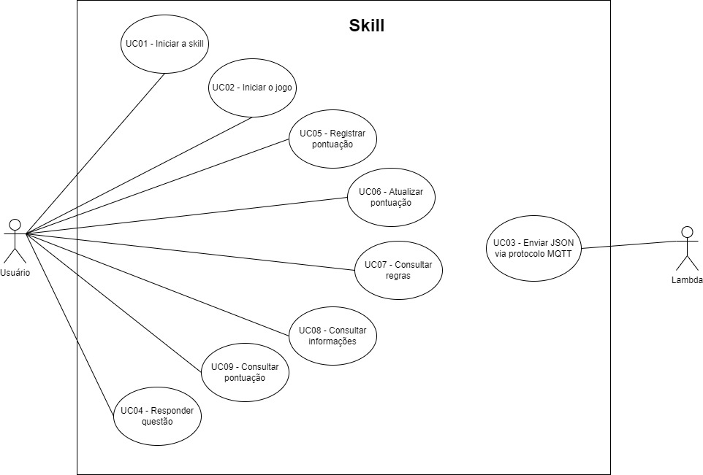
Diagrama de Casos de Uso

Slide 19
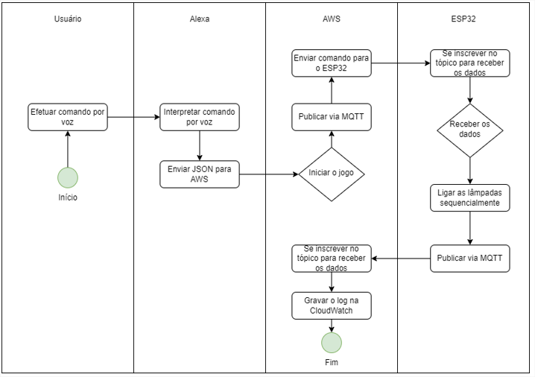
Diagrama de Atividades

Slide 20
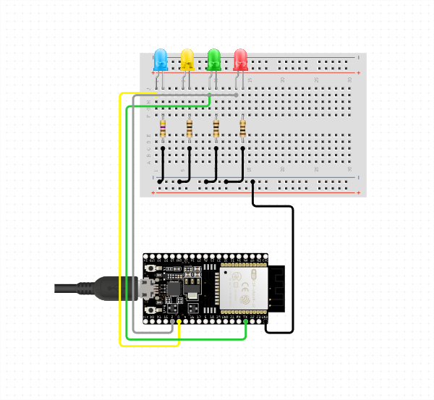
Diagrama Esquemático

Slide 21
Implementação

Slide 22
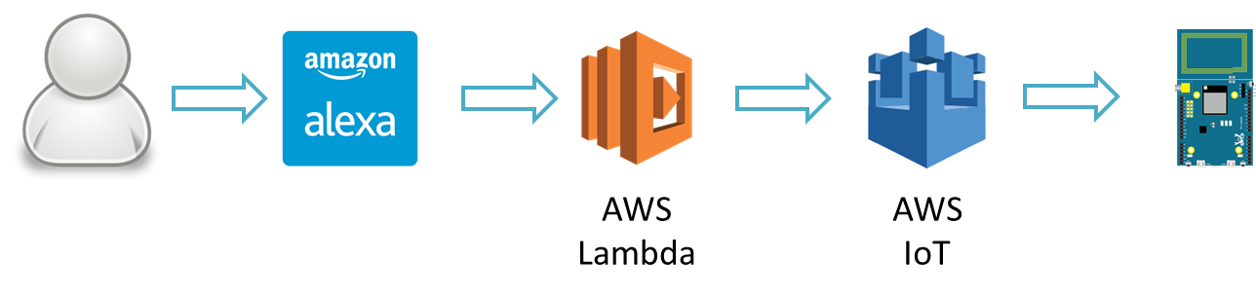
Implementação
Arquitetura do protótipo

Slide 23
Implementação
Conceitos de desenvolvimento da skill
Invocation Name
Intent
Utterance
Slot / Slot type
Built-in Intents
AMAZON.CancelIntent
AMAZON.HelpIntent
AMAZON.StopIntent
AMAZON.RepeatIntent

Slide 24
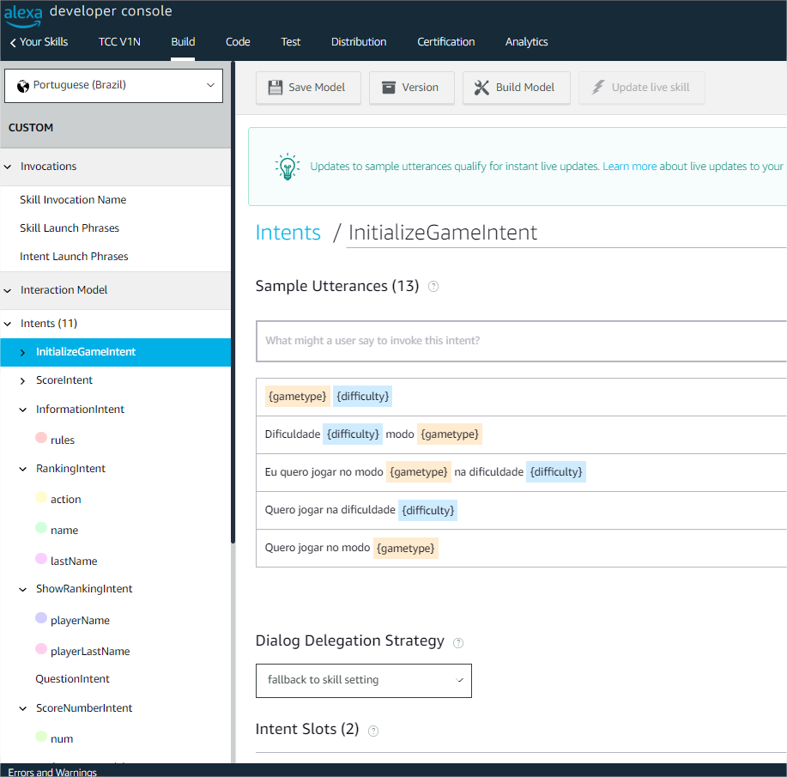

Slide 25
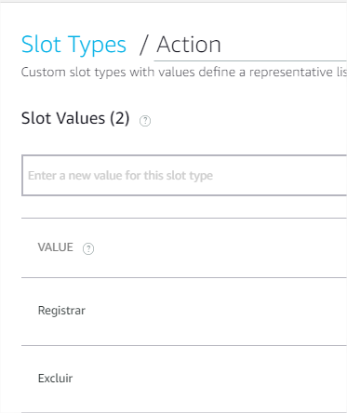

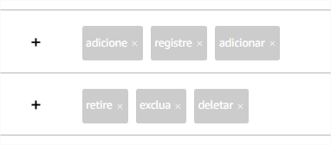
Implementação

Slide 26
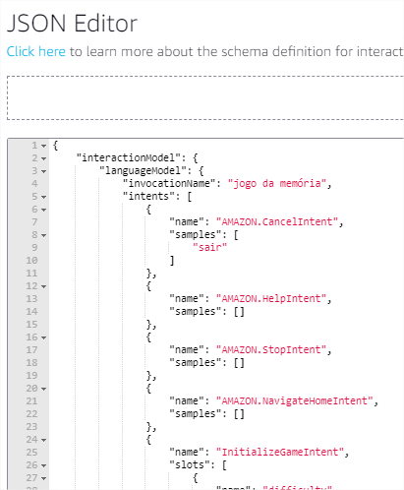
Implementação

Slide 27
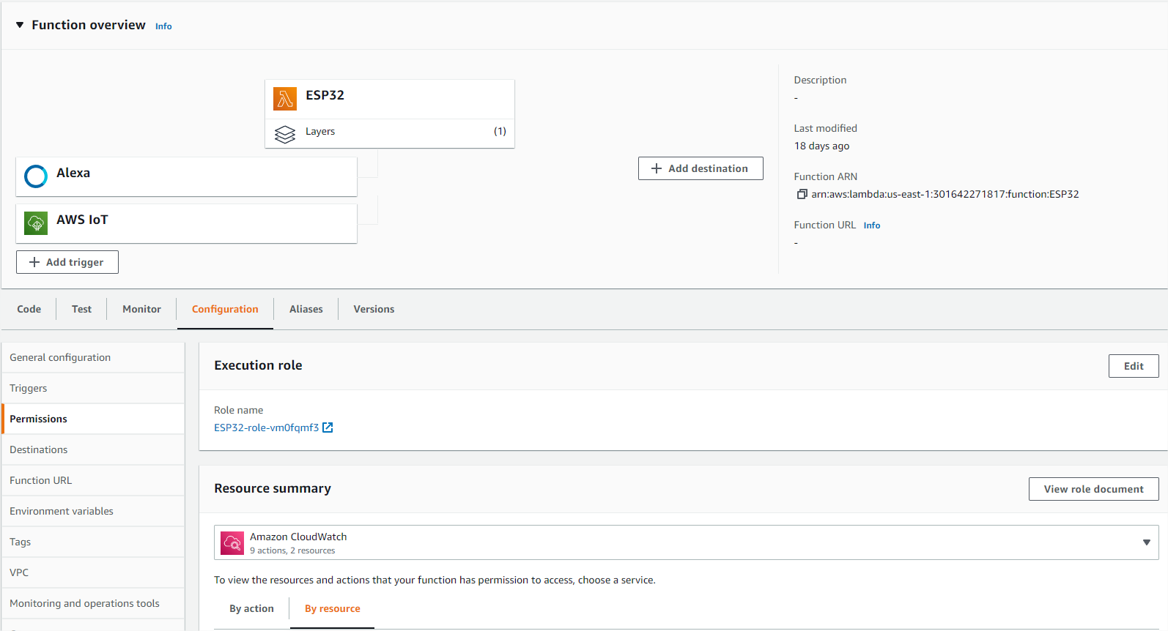
Implementação
Lambda

Slide 28
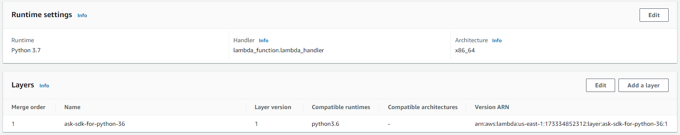
Implementação
Layers

Slide 29
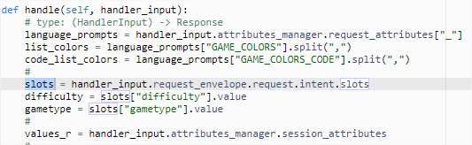
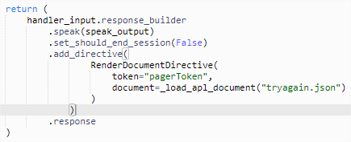

Slide 30
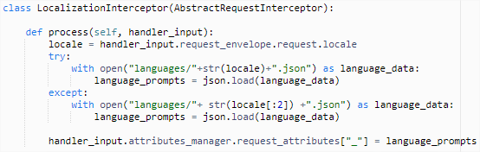


Slide 31
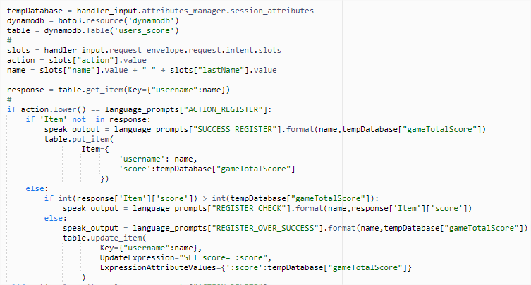

Slide 32
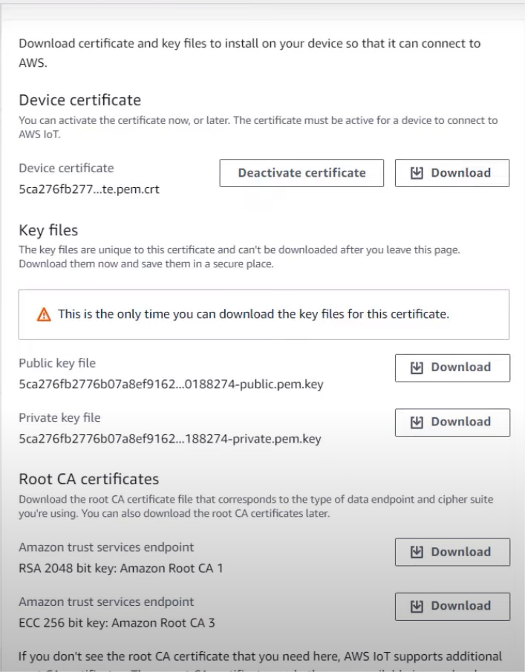
Certificados

Slide 33
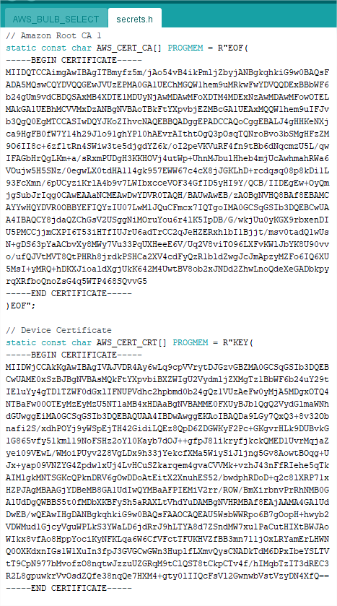
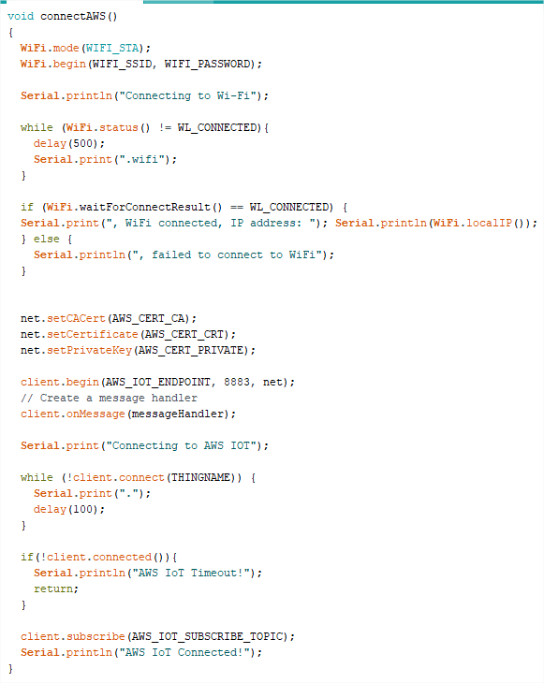
Certificados

Slide 34
Operacionalidade da Implementação​

Slide 35
Operacionalidade da Implementação
AÇÃO | COMANDO
Iniciar a skill | Abrir jogo da memória
Iniciar o jogo | Dificuldade {difficulty} modo {gametype}
Responder à questão de sequência de cores | {CorUm}{CorDois}{CorTres} {CorQuatro}
Informações ou regras do jogo | Eu quero mais informações do jogo
Registrar ou exclui pontuação | {ação} minha pontuação
Lista das pontuações registradas | Mostre a pontuação
Receber a questão a ser respondida | Pronto
Responder à questão da quantidade de cores | Eu acho que a resposta é {número}

Slide 36
Operacionalidade da Implementação
AÇÃO | COMANDO
Iniciar a skill | Open memory action
Iniciar o jogo | I want to play in {difficulty} difficulty and {gametype} mode
Responder à questão de sequência de cores | {color sequence}
Informações ou regras do jogo | Information about the game
Registrar ou exclui pontuação | {action} my points
Lista das pontuações registradas | Tell the ranking list
Receber a questão a ser respondida | Ready
Responder à questão da quantidade de cores | I think the answer is {num}

Slide 37
Análise dos Resultados

Slide 38
Análise dos Resultados (cont.)
Correlatos Características | Zuffo (2008) | Dallarosa Neto (2018) | Moura Junior et al. (2020) | Rodrigues (2022)
Assistente Virtual | X | Alexa | Google Assistant | Alexa
Jogo | Genius | X | X | Genius
Automação residencial | X | ✓ | ✓ | X
Plataforma | C | JavaScript/C++ | C++ | Python/C++

Slide 39
Análise dos Resultados
Já conhecem: Sim já utilizei (71.4%), Sim não tenho muito conhecimento (28.6%)
Utilizam assistente virtual: Alexa (68.8%), Google (50%), Siri (18.8%), Cortana (12.5%), Não utiliza (6.3%)
Para quê utilizam: Música (65%), Automação residencial (25%), Jogos (5%), Compras (5%), Receitas (5%), Curiosidades (5%)

Slide 40
Análise dos Resultados
Comandos PT-BR: 100%
Comandos EN-US: aproximadamente 50%
Sem auxílio: todas (81%)
Pessoas com necessidades especiais: neutro (4,7%), concordam (95,3%)

Slide 41

Análise dos Resultados (cont.)

Slide 42
Conclusões e Extensões

Slide 43
Conclusões
Serviço da Amazon em constante desenvolvimento
Alexa assertiva nos comandos
Sotaques e slots
Funcionalidades apenas para inglês
Custo baixo
Falta de exemplos
Tutorial GitHub

Slide 44
Extensões
Arduino x Wi-Fi
Execução de intenção via MQTT
Modos de jogos
Estrutura de programação

Slide 45
Apresentação Prática
Tutorial:
https://github.com/rafsarodrigues/Alexa-Tutorial-PT-BR
Questionário:
https://docs.google.com/forms/d/1sxWV_I2Co9e5ghD2t6JQ6qOtqTNjJTxHeVPInv_EMqQ/edit?ts=6377dfeb

Slide 46
JOGO DA MEMÓRIA: DESENVOLVIMENTO DE SKILL COM CONCEITOS DO JOGO GENIUS
Aluno(a): Rafael dos Santos Rodrigues
Orientador: Dalton Solano dos Reis

